Slide 1
信息检索大作业 part1
Ruobing Xie
2016.10.18

Slide 2
Outline
实验任务说明
具体要求
实验提交说明

Slide 3
Outline
实验任务说明
具体要求
实验提交说明

Slide 4
实验任务说明
基本任务
  使用Lucene搭建检索系统
拓展任务
  分词粒度研究
报告及代码提交

Slide 5
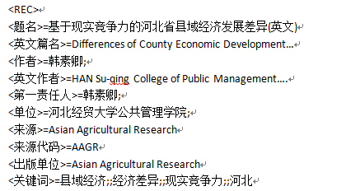
实验数据集
知网论文数据
  CNKI_journal Corpus

Slide 6
Outline
实验任务说明
具体要求
实验提交说明

Slide 7
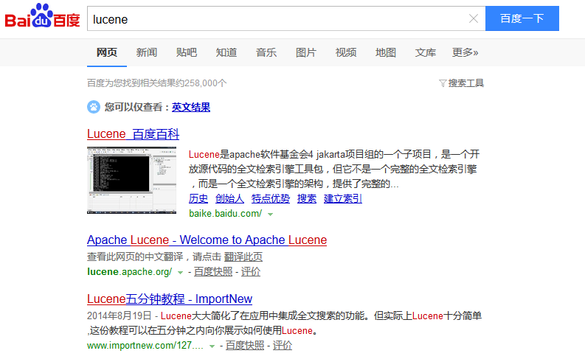
基本功能
使用Lucene搭建检索系统
  输入query
  输出top N检索结果

Slide 8
分词粒度研究
在建立索引以及查询时，需要对中文字符串进行分析
探索不同分词方法对检索结果的影响
  计算机
  机器学习

Slide 9
分词粒度研究
不同分词方法
  使用分词工具
    THULAC、IKAnalyzer…
  按字建立索引
  按bigram建立索引
  其它分词方法
观察样例，分析结果

Slide 10
Outline
实验任务说明
具体要求
实验提交说明

Slide 11
实验提交说明
实验报告
  包括简要的实现步骤及实例结果分析
可直接部署的程序包
  需要简短的说明文档（无需原始/索引数据）
程序源代码

Slide 12
Thanks!

